Slide 1
Муниципальное автономное общеобразовательное учреждение «Средняя общеобразовательная школа №5» Проблемные ситуации на уроках математики Подготовила : Лебедкина Елена Ивановна учитель математики Березники, 2016

Slide 2
Важнейший показатель всесторонне и гармонично развитой личности – наличие высокого уровня мыслительных способностей.

Slide 3
У всех людей мыслительные способности изначально развиты по-разному. Но их особенность такова, что такие способности можно совершенствовать.

Slide 4
Замечено, чем больше учитель учит своих учеников и чем меньше – предоставляет им возможностей самостоятельно приобретать знания, мыслить, действовать, тем менее энергичным и плодотворным становится процесс обучения. И. Лернер

Slide 5
5 класс «Площадь»
Задание: решите задачу
На 8 квадратных метров требуется 1 банка, содержащая 2 кг краски. Сколько банок потребуется на стену, ширина которой 4 м, длина 4 м?
4
4

Slide 6
5 класс «Площадь»
Задание: решите задачу
На 8 квадратных метров требуется 1 банка, содержащая 2 кг краски. Сколько банок потребуется для такой стены?
1
1
4
6

Slide 7
5 класс «Площадь»
Задание: решите задачу
На 8 квадратных метров требуется 1 банка, содержащая 2 кг краски. Сколько банок потребуется для такой стены?
2
1
2
1
4
6

Slide 8
5 класс «Деление десятичных дробей на натуральные числа» Задание: решите уравнение
0,2 ∙ X = 0,8
0,6 ∙ X = 1,2
Х ∙ 5,2 = 15,6
Х ∙ 44,4 = 133,2
6,11 ∙ X = 12,22

Slide 9
Задание: выполните деление
0,25 :5
0,6 : 3
12,2 : 2

Slide 10
6 класс «Деление дробей» Задание : решите уравнение
. X =
Х . =
х . =

Slide 11
Задание: выполните деление
:
:

Slide 12
6 класс Задание : найдите значение выражения 16 ∙ 5 ∙ 28 ∙ 7 21∙ 14 ∙ 8 ∙25

Slide 13
Задание: сократите дробь: 4 16 50 100 6 15

Slide 14
Задание: найдите значение выражения 4∙5 2∙10 5∙ 3 9∙5

Slide 15
6 класс Задание : найдите значение выражения 16 ∙ 5 ∙ 28 ∙ 7 21∙ 14 ∙ 8 ∙25

Slide 16
7 класс «Определение параллельных прямых» Какие прямые называются параллельными?

Slide 17
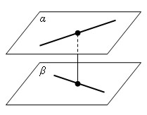

Slide 18
Две прямые на плоскости называются параллельными, если они не пересекаются.

Slide 19
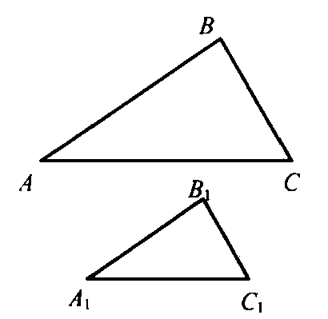
7 класс «Равенство геометрических фигур» Задание: равны ли данные фигуры?

Slide 20
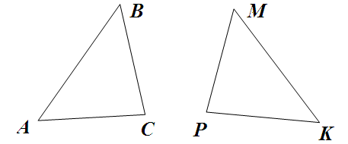
Задание: равны ли данные фигуры?

Slide 21
7 класс « Неравенство треугольника» Задание: постройте треугольники со сторонами 1) 2 см, 4см, 5см 2) 6см, 8 см, 10см 3) 1см, 4 см, 9 см.

Slide 22
Каждая сторона треугольника меньше суммы двух других сторон.

Slide 23
7 класс «Разложение разности квадратов на множители» Задание: найдите значение выражения 1) 3²-2² 2) 6²-2² ³⁾ 124²-24²

Slide 24
а²- в² = (а - в)(а + в) 124²- 24² = (124-24)(124+24)= =100∙148=14800

Slide 25
Спасибо за внимание!

